Slide 1
Сергей Шутов

Slide 2
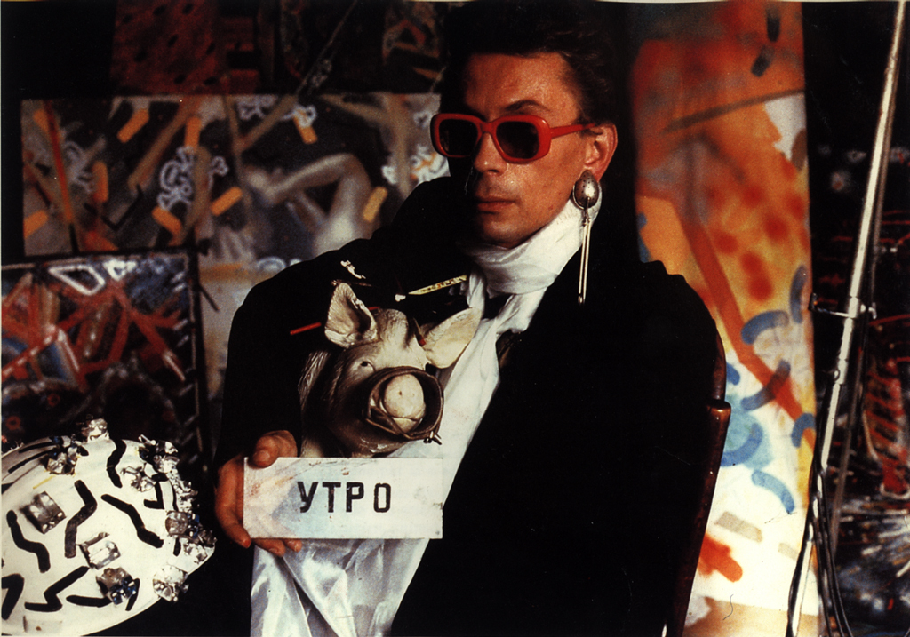
Ведь понять ничего нельзя, хотя можно врубиться. Да и вообще: ЧТОБЫ ПОНЯТЬ, ЧТО ПОНИМАТЬ НИЧЕГО НЕ НАДО, НЕ НАДО ЧТО-ЛИБО ПОНИМАТЬ.
«Дети Подземелья». 1982
Аркадий Славаросов (Гуру), Сергей Шутов. Канон. Урлайт, 1982

Slide 3
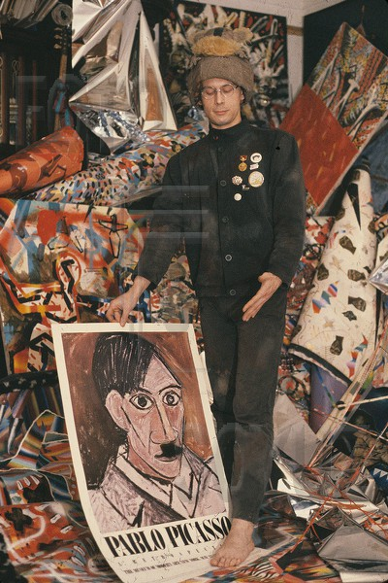
Сергей Шутов. Москва, 1988. Фото: Ивлева Виктория

Slide 4
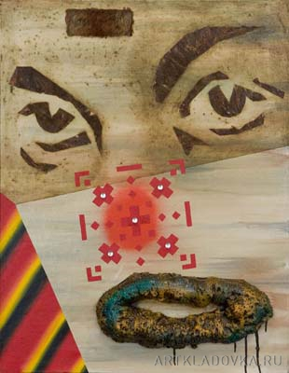
Сергей Шутов. Без названия (Портрет Маяковского).1984

Slide 5
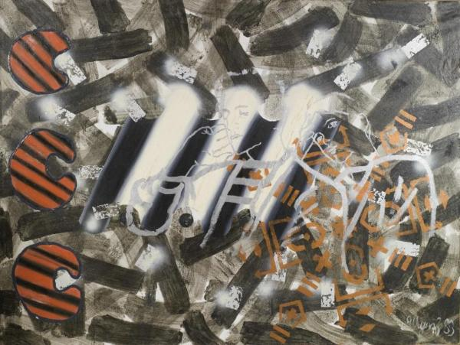
Сергей Шутов. Тимур и Докси. 1989. 150х200 см.

Slide 6
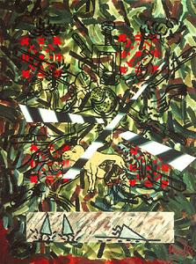
В контексте заупокойных молитв по живописи, ведущихся уже второе столетие, использование этих «бедных» и «красивых» материалов обретает двойной смысл: живопись после своей смерти достойна разве что пластмассового золота, в которое она как египетский фараон непременно должна быть убрана, чтобы обеспечить себе загробное существование. При этом «украшение» нисколько не повышает ее цену, тем более что в новой экономике золото уравнено с нефтью, побочным продуктом переработки является пластмасса.
31 марта 2012 г. Для каталога ГТГ
Сергей Шутов. Золотая корова. 1988. 200х150 см.
Коллекция «Инкомбанка»

Slide 7
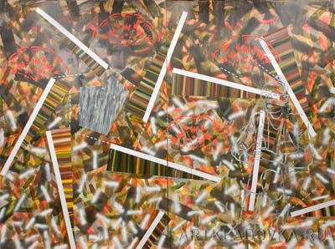
Фон пишется короткими широкими мазками полупрозрачного масла, создающими эффект глубины. Пространство дробится абстрактными формами с «градиентной» черно-белой или спектральной заливкой.
Сергей Шутов. Портрет преподавателя кафедры «Женский класс» Свободной академии. 1989. Холст, смешанная техника, ткань. 2 части 300х200 см

Slide 8
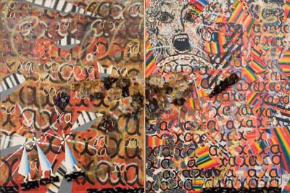
Картины становятся буквально трехмерными, они оправляются в меховые рамы, обрастают драпировками, к ним присоединяются деревянные палки и металлические замки, на них приклеиваются пластмассовые игрушечные всадники, из них торчат линейки или кукольные скальпы. Это и живописью-то сложно назвать, скорее это некий фриколлаж.
Сергей Шутов. Хах-ахах. 1988. Холст, смешанная техника, ткань. 2 части 200х150 см

Slide 9
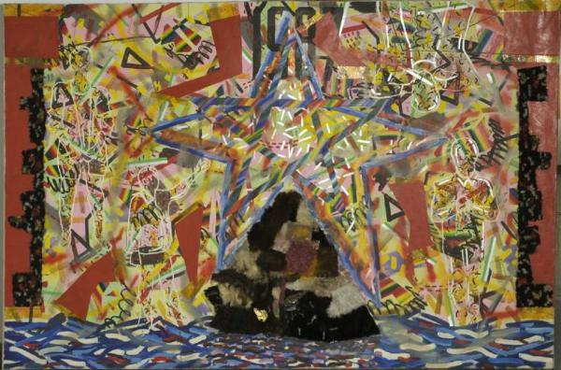
Сергей Шутов. Асса, племяши! 1987. Передан в дар Московскому Музею современного искусства Андре Шеллером

Slide 10
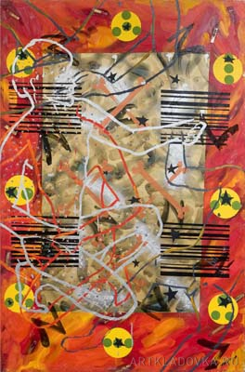
Главный герой выводится буквально одной линией, иногда пунктирно, подчеркнуто графично. Наконец, завершающим аккордом выступают фирменные трафареты-снежинки и им подобные. То есть до всякой видеокамеры и компьютера искусство Шутова изначально мультимедийно. Иначе говоря, multi media 1990-х является всего лишь продолжением mixed media 1980-х.
Екатерина Лазарева
Сергей Шутов. Красный человек. 1987. Холст, смешанная техника. 150х100 см.

Slide 11
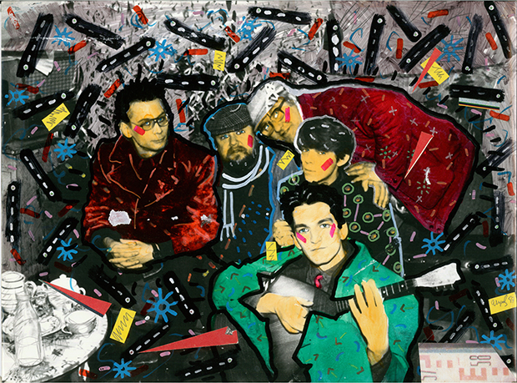
Съемки Фильма «АССА». 1987. Ялта. Автор неизвестен, ретушь Сергея Шутова.
Сергей Шутов, Сергей Соловьев, Павел Лебешев, Сергей Бугаев, Тимур Новиков.

Slide 12
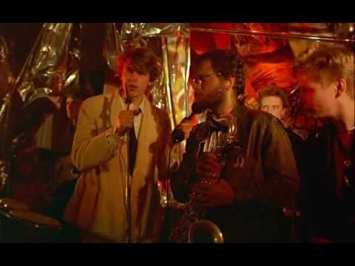
У меня было свое представление о частной жизни многих представителей тогдашней богемы, которое позволило мне создать и обобщить образ того, как может выглядеть дом альтернативщика. В общем, многие питерские и московские мастерские имели определенную иконографию, и в них находились культовые для того времени предметы — например, утраченная ныне прекрасная свинья из папье-маше 1950-х годов, да еще с надетым на нее карнавальным пятачком, которую я переселил на время фильма из своей мастерской в комнату Бананана.
Сергей Шутов

Slide 13
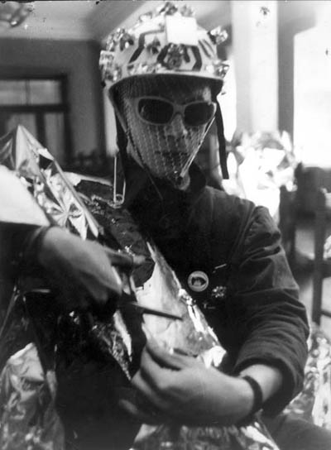
Многие ситуации уже проигрывались художниками ранее. Например, момент в самом начале фильма, когда я иду с затянутым сеткой лицом в каске и серебряном плаще, обыгрывает сцену из неоднократно проводимых перформансов.
Сергей Шутов

Slide 14
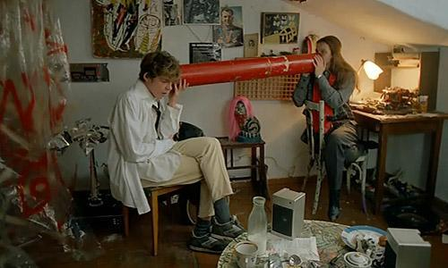
Практически целиком перевезенная в Ялту реальная комната Африки из квартиры на улице Воинова в Ленинграде была скрупулезно восстановлена руками Сергея Шутова и Тимура Новикова. Затем интерьер был дополнен произведениями московских художников, вписавшихся в легковесную и в то же время завораживающую нью-вейверскую эстетику. Комната Бананана—мини-музей современного искусства, готовая инсталляция с участием разных авторов.
Юлия Лебедева

Slide 15
Фирменные блесточки Шутова, расписанная им клеенка (популярный в то время материал), керамическая хрюшка в знаменитых очках без стекол из его мастерской, созданные им прямо на месте объекты вроде лампы с рукой и противогазом сочетаются с работами самого Африки (объекты в типографской кассе), Тимура («Джоконда», «Портрет Африки»), двойным портретом Африки работы Михаила Рошаля и традиционной иконографией комнаты молодого человека.
Юлия Лебедева

Slide 16
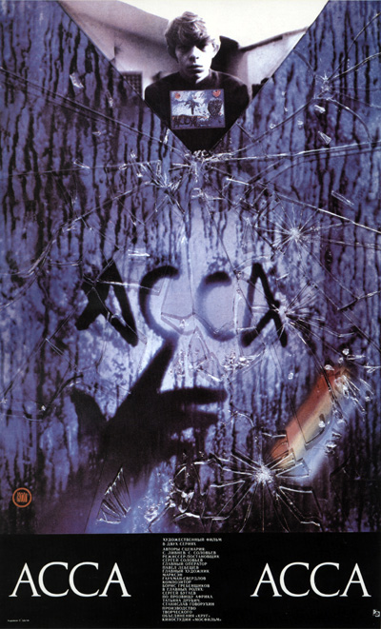

Slide 17
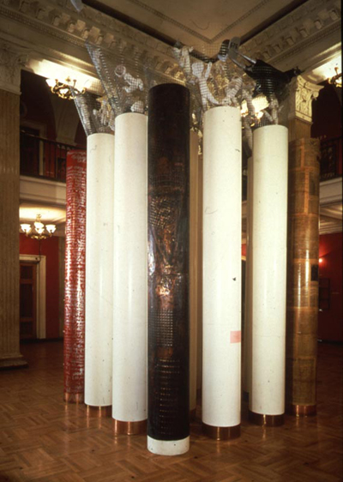
Инсталляция «Колонны АССА» состояла из шестнадцати составленных клином высоких цилиндрических колонн, капители которых были сделаны из сеток для кроликов и набиты голыми пластмассовыми куклами.
Одна украшена кусочками меди, прокатанной через офортный станок, вторая усыпана «хлопающими» кукольными глазками и собственноручно расписана Дуней Смирновой, поместившей на колонне текст своей статьи про «АССУ», третья оклеена газетами сталинских времен с торчащими из газет гвоздями, четвертая—меховая. Белые колонны украшали еще и сцену, с которой экспозиционеры нещадно оторвали задник, оставив кирпичную стену.
Юлия Лебедева
Юрий Аввакумов, Сергей Шутов. Колонны «АССА»/Пятая колонна. 1988. Арт-рок-парад «АССА», клуб «МЭЛЗ»

Slide 18
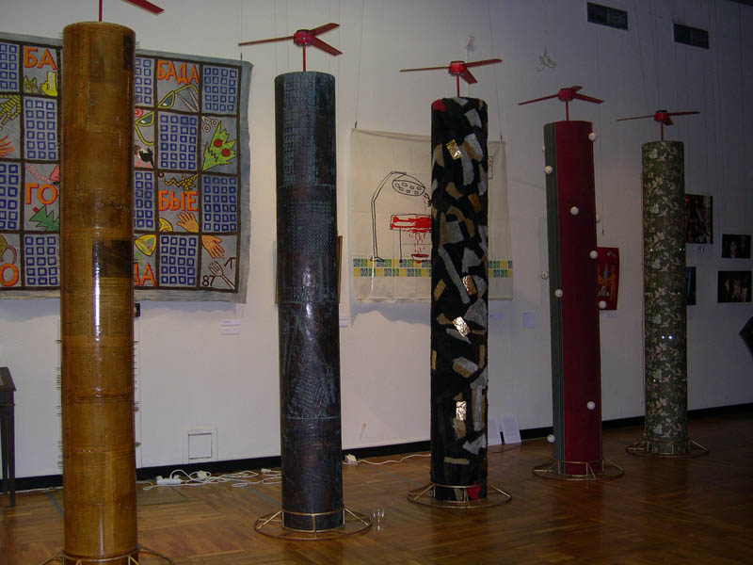
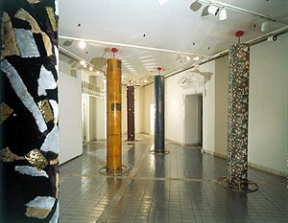
Юрий Аввакумов, Сергей Шутов. Колонны «АССА»/Пятая колонна. 1988. Выставка «Сообщники». 2005. ГТГ
Юрий Аввакумов, Сергей Шутов. Колонны «АССА»/Пятая колонна. 1988. Выставка «Неликвиды». 1992. Первая галерея

Slide 19
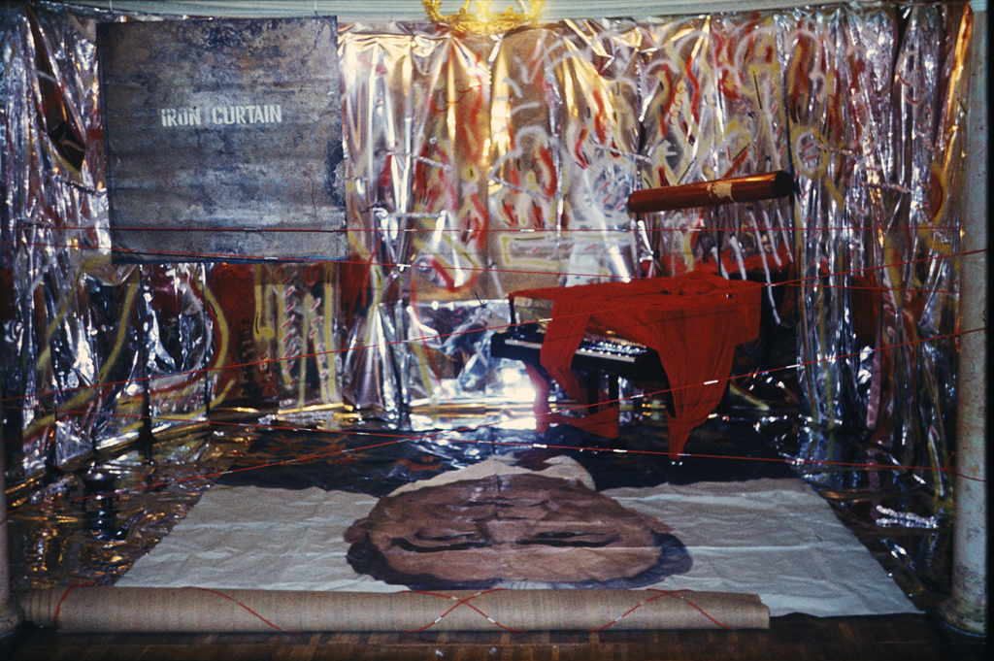
В «МЭЛЗ» он любовно расстелили портрет Брежнева, как драгоценный старинный ковер, как гобелен старого мастера, на безукоризненно чистом, вощеном паркетном полу специально отведенной комнаты! А сверху поставил блестящий концертный рояль, перевязанный алыми шелковыми лентами, сходившимися по центру в торжественный бант…
Сергей Соловьев. Из книги «Асса и другие произведения этого автора» (Амфора, 2008)
Сергей Шутов. 1988. Арт-рок-парад «АССА», клуб «МЭЛЗ»

Slide 20
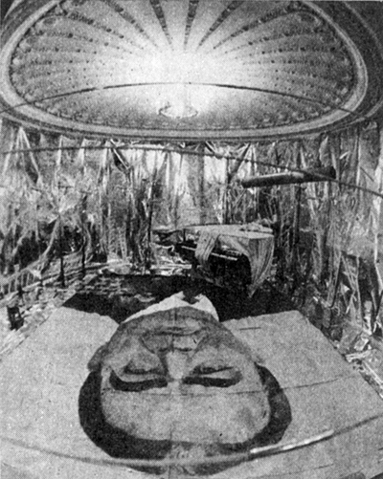
Шутов как бы почтил ею память ушедшей брежневской эпохи, возвышенно-ласково, ностальгически-прощально взмахнул вслед отлетающей от нас невозвратимой поре.
Сергей Соловьев. Из книги «Асса и другие произведения этого автора» (Амфора, 2008)
Сергей Шутов. 1988. Арт-рок-парад «АССА», клуб «МЭЛЗ»

Slide 21
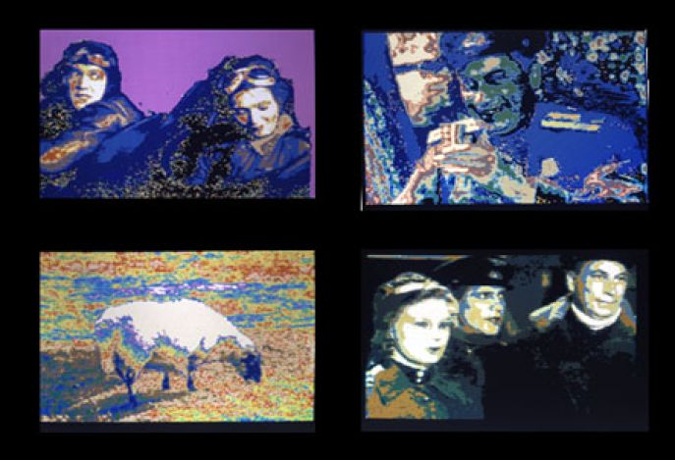
Видеоработы Сергея Шутова – «Небесный тихоход-2» и «Тайна двух океанов-2», в которых старые советские фильмы, обработанные при помощи компьютерных технологий, обретают сходство с «видением другого» из фантастического фильма, наводят на мысль о странной ситуации, в которой пришельца усаживают перед телевизором.
Ирина Кулик

Slide 22
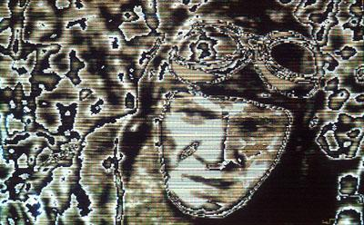
Герои этой картины говорят семплированными голосами, роботообразно двигаются и совершают непредсказуемые действия — что впрочем, вовсе не застилает «исторической основы» фильма, лукаво проглядывающей сквозь глубоко техничную музыку и богатое цветами изображение.
Федор Павлов-Андреевич
Кадр из к/ф «Небесный тихоход 2». 1992

Slide 23
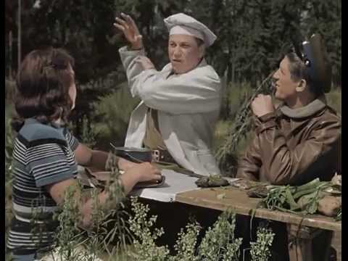
В «АССЕ» я занимался декоративным искусством, украшал некую идею некоего режиссера». В «Небесном тихоходе-2» Шутов уже не «украшал» чужую идею, он ее перестроил под себя и свое время: «Я случайно увидел по ТВ этот фильм и удивился его современности, но естественно он был несколько пластически несовременным».
Из интервью Сергея Шутова в журнале «Птюч». № 4. 1995.

Slide 24
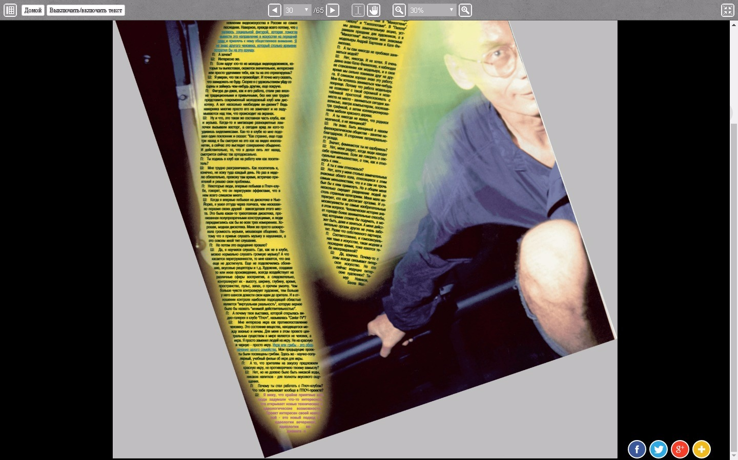

Slide 26
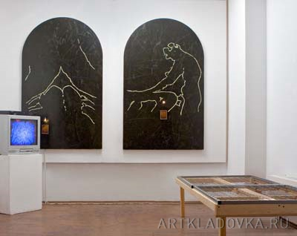
Установленные на пружинах металлических кроватей звукосниматели реагировали на движение зрителя и конвертировали звук в минималистский саундтрек. Одновременно проигрывалось абстрактное видео, за кадром которого актриса Алика Смехова зачитывала старые любовные письма, адресованные художнику.
Александра Новоженова
«Чувственные опыты» в галерее «Школа». 1992.

Slide 27
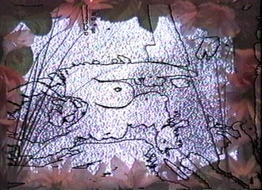
Грубая материальность объектов - старой панцирной койки и изначального видеоматериала - тривиального порно, подверглись замысловатой эстетической мистификации. В ее ходе порно превратилось в почти абстрактную линеарную видеографику, где очертания частей тела лишь угадываются; кровать - в буквальном смысле мечущий гром и молнию фантастический объект, а сам грубый сексуальный сюжет - в эпистолярную романтическую зарисовку.
«Чувственные опыты» в галерее «Школа». 1992.

Slide 28
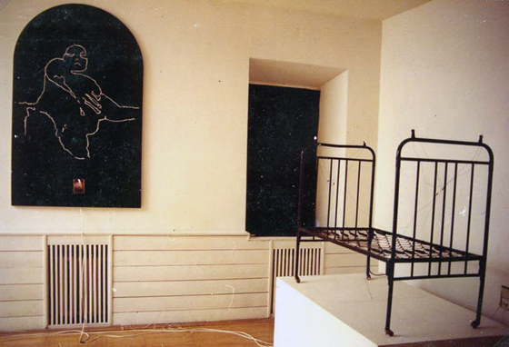
Несомненно, Сергей Шутов добился того, что публика воспринимает чувственно его работы, несмотря на то, что «любовь» изображается художником с помощью бесчувственного компьютера.
Вера Погодина

Slide 29
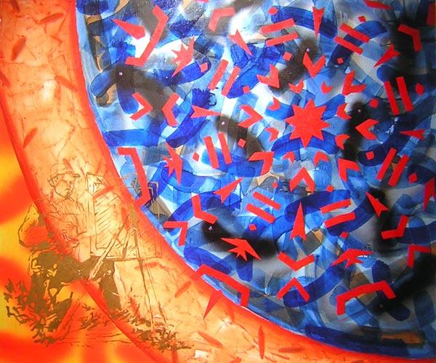
Художник вдохновляется небесными сферами. 1993

Slide 30
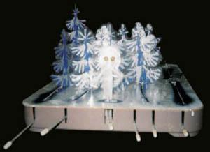
Игра потеряла хоккеистов, шайбу и ворота-. которых запенили синие елки в снегу и карикатурно-картонные инопланетяне. А взамен приобрела новые правила и совсем иной смысл.
Действительно, фигурки чужих, в отличие от елочек лишены физической возможности перемещаться по полю; более того, они не «ходят» и в игровом смысле. Едва ли можно утверждать, что эти белые и пушистые инопланетяне защищают что-либо, в лучшем случае, они вяло защищаются от запаянного в пластик подвижного елового леса.
Сергей Шутов. Чужие здесь не ходят (русский интерактивный пейзаж). 2000. Объект, видео, звук, свет.

Slide 31
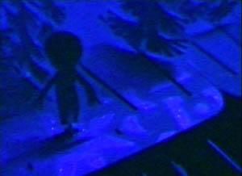
Препарированный детский настольный хоккей, только на место хоккеистов автор поместил сверкающие заснеженные ели, а в воротах стоят фигурки «чужих», словно заблудившиеся в ожившем лесу. Все это обволакивает тема «Танца Феи Драже» из балета Чайковского «Щелкунчик».
Сергей Шутов. Чужие здесь не ходят (русский интерактивный пейзаж). 2000. Объект, видео, звук, свет.

Slide 32
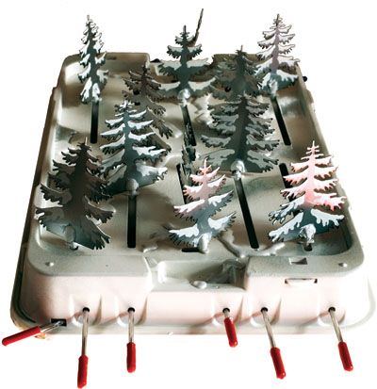
Задолго до того, как видеоартом стал заниматься каждый второй обладатель бытовой камеры, Шутов делал странные ремиксы классических советских фильмов на своем Макинтоше. Раньше и активнее многих молодых художников работал в техно-клубах. Пытался переосмыслить краеугольный камень старого русского искусства – лесной пейзаж – живописными средствами. В общем, был «элианом» с точки зрения и коллег-художников и критиков, не всегда внятным, чаще непонятным и почти никогда – непонятым.
Сергей Хрипун
Сергей Шутов. Чужие здесь не ходят (русский интерактивный пейзаж). 2000. Объект, видео, звук, свет.

Slide 33
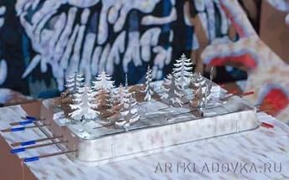
Елки можно подвигать, «чужих» - чуть-чуть переместить. Сценарием предусмотрена реальная игра, хотя правил у нее вроде бы нет, а все манипуляции, конечно, бессмысленны с точки зрения реального вторжения в игрушечный мир. Мир этот поразительным образом не меняется, он мертвый, ледяной.
Леонид Лернер
Сергей Шутов. Чужие здесь не ходят (русский интерактивный пейзаж). 2000. Объект, видео, звук, свет.

Slide 34
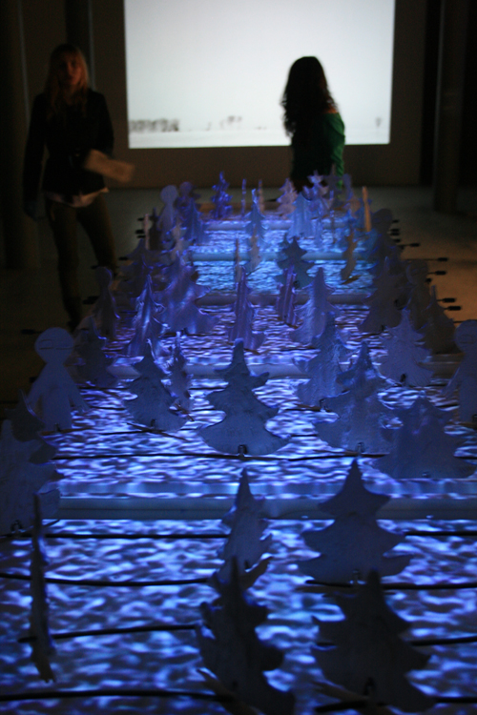
Пожалуй, именно холодность и просчитанность деталей и возможных реакций (и предопределенность ходов на поле) так приковывают внимание. Инсталляция обладает своего рода парализующим воздействием: происходящее в небольшом зале с темными стенами нельзя назвать диалогом, это не интерактивность, «чужие» и елки существуют сами по себе, они самодостаточны.
Леонид Лернер
Сергей Шутов. Чужие здесь не ходят (русский интерактивный пейзаж). 2000. Объект, видео, звук, свет.

Slide 35
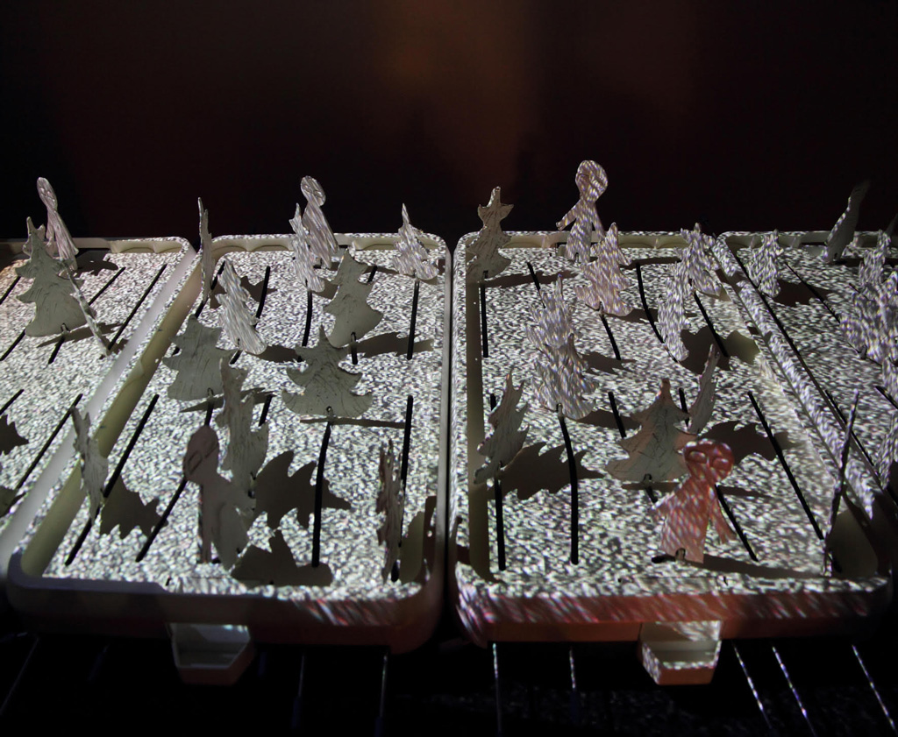
А что касается этого пейзажа, то он сделан из настольного хоккея, где фигуры игроков заменены на елки. У меня была задача сделать интерактивную работу, в каком-то смысле пародийную и практически без использования новых материалов.
Сергей Шутов
Сергей Шутов. Чужие здесь не ходят (русский интерактивный пейзаж). 2000. Объект, видео, звук, свет.

Slide 36
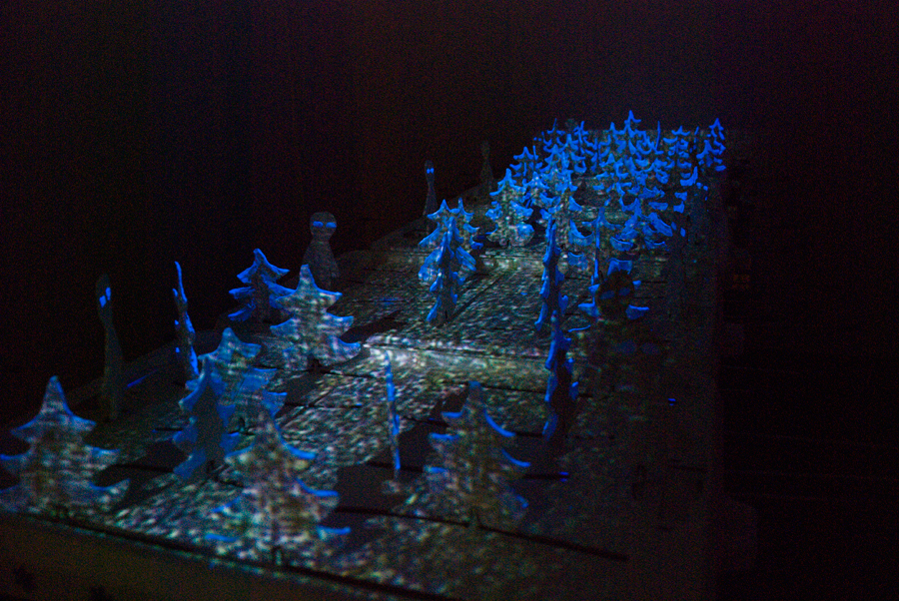
Здесь используется белый шум в качестве снега, который на английском звучит так же, «TV snow». Работу можно по-разному рассматривать, в ней много тем, например: интерактивность, медиа, пародийность, русский пейзаж, который, как ни переставляй, мало изменяется.
Сергей Шутов

Slide 37
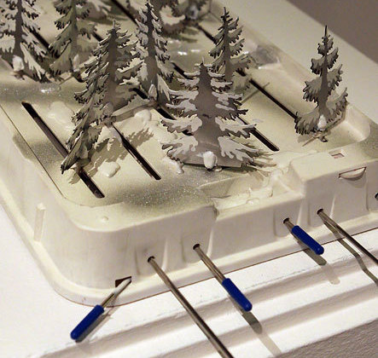
У него соединяются переживания детства - настольный хоккей, в который он в детстве играл; фантастические истории с инопланетянами... Он верит в инопланетян! Когда читаешь его истории: что, в конечном счете, мы все погрузимся в ракеты, полетим и встретимся с нашими предками это невозможно сделать без веры. Если бы он это делал неискренне мы бы сказали: ну ты даешь! Тут же за каждой игрушечкой скрыты какие-то важные символы Сережиной жизни.
Леонид Тишков
Сергей Шутов. Чужие здесь не ходят (русский интерактивный пейзаж). 2000. Объект, видео, звук, свет.

Slide 38
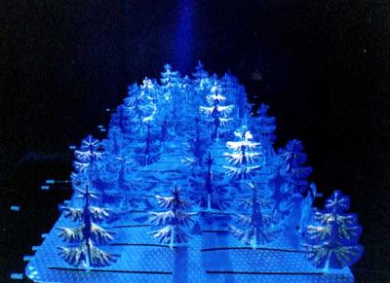
Я-то москвич, и для меня зима это хруст под лыжами ручейков песка, насыпанного на дорогах... Это как раз городская легенда леса. Можно вспомнить «Щелкунчика» версии Чайковского, где Мария превращается в Машу, но леденцовые поля остаются. Для горожан лес это, конечно, в первую очередь рождественская елка. И только в самом конце появляется ощущение бесконечного леса, где не ходят ни чужие, ни свои, бесконечного белого пространства. И если манипулировать им, оно почти не изменяется..
Сергей Шутов
Сергей Шутов. Чужие здесь не ходят (русский интерактивный пейзаж). 2000. Объект, видео, звук, свет.

Slide 39
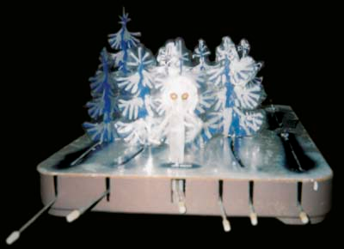
У Шутова только елки приделаны к подвижным штырям, те на которых стоят пришельцы, закреплены намертво. Попав к нам в Россию, пришельцы, aliens, чужие застыли. Замерзли? Не выдержали нашей жизни? Только лес колобродит вокруг них. Но где же русские? Разбежались? Улетели все вместе на Луну? И кто, в конце концов, чужие? Aliens или мы с вами, пришедшие посмотреть на «русский пейзаж»?
Шутов любит говорить, что он не концептуалист, ничего умного никому сообщить не хочет. Хочет или не хочет - не суть важно. Нас-то он озадачивает...
Никита Алексеев
Сергей Шутов. Чужие здесь не ходят (русский интерактивный пейзаж). 2000. Объект, видео, звук, свет.

Slide 40
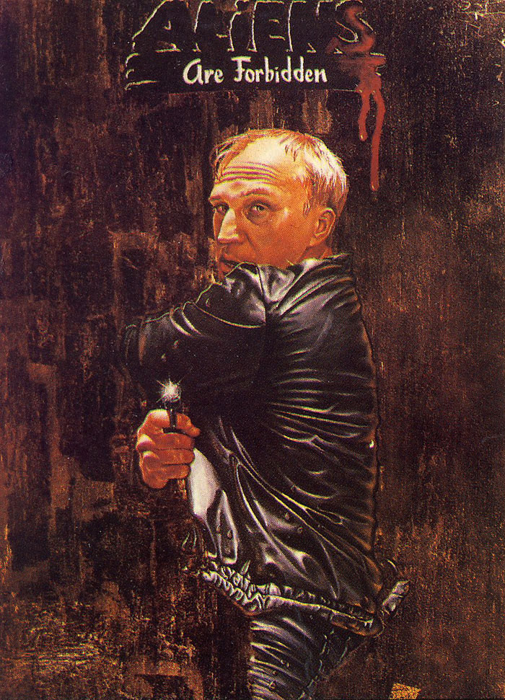
«Чужие здесь не ходят» — приключенческий фильм режиссёров Анатолия Вехотко и Романа Ершова, снятый по мотивам повести Анатолия Ромова «Соучастник». Молодой лейтенант милиции Косырев расследует кражу денег из сейфа управления рыболовецкого колхоза. Главный подозреваемый — рецидивист Чума, скрывающийся в лесном заказнике.

Slide 41
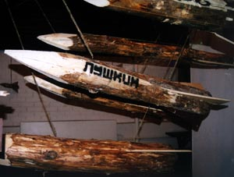
После конца света настает новый мир, и праведники им, собственно, управляют. Для того, чтобы восстание из мертвых произошло качественно в новом формате, русские космисты предлагают отправить тела в космос. Мое предложение заключается в том, чтобы отправить туда в первую очередь тех персонажей, которые не дожили до конца свою творческую жизнь, и восстановить справедливость. Конечно, ни Пушкин, ни Лермонтов, ни Маяковский, ни Вавилов не дожили свою жизнь до конца, не прожили свою творческую карьеру. Мне было бы интересно почитать стихотворения зрелого Маяковского, зрелого Пушкина.
Сергей Шутов. Apokatastasis Now. 2006. Зверевский центр современного искусства. Москва.

Slide 42
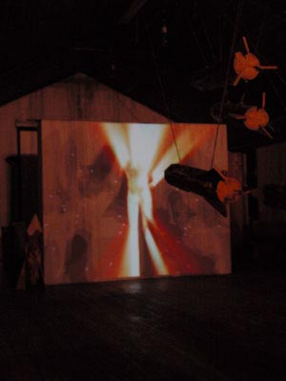
Дмитриев: Любовно выпиленные из дерева ракеты с фамилиями известных деятелей культуры стремительно летят по направлению к экрану, на котором светящаяся человеческая фигура в свою очередь бежит в направлении вечной жизни. Той самой, которую, может быть, Елена Гуро, Владимир Маяковский, Даниил Хармс и Александр Башлачев обретут в космосе.
Сергей Шутов. Apokatastasis Now. 2006. Зверевский центр современного искусства. Москва.

Slide 43
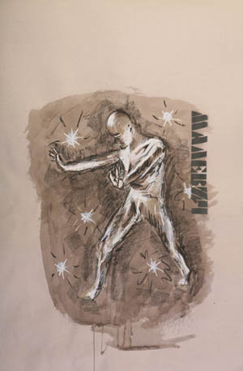
Патетика и романтика освоения Советским Союзом космических пространств самым прямым образом восходит к идеям русского космизма, которые выдвинул один из самых темных русских мыслителей, Николай Федоров, последователем которого был великий прожектер Константин Циолковский, предсказавший полеты в межзвездные пространства.
Андрей Ковалев
Сергей Шутов. Apokatastasis Now. 2006. Зверевский центр современного искусства. Москва.

Slide 44
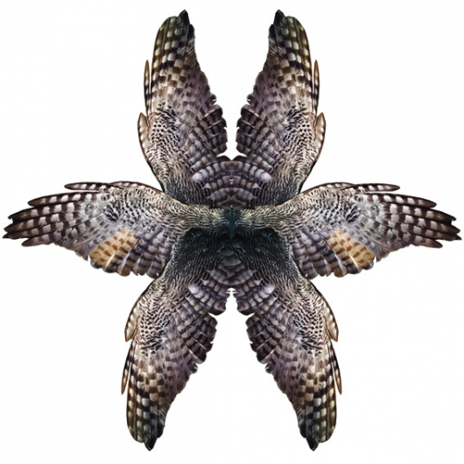
Теория космизма – вещь до крайности экзотическая, она требовала и ожидала всеобщего воскрешения мертвых в самом прямом смысле. У Шутова космические корабли несут имена великих русских поэтов, художников и мыслителей – Пушкина и Лермонтова, Маяковского и Малевича, Хармса, которые уже пережили апокастасис, стали «световыми людьми» будущего.
Андрей Ковалев
Сергей Шутов. Apokatastasis Now. 2006. Зверевский центр современного искусства. Москва.

Slide 45
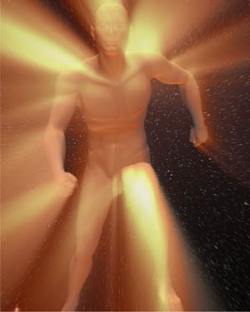
«Световой человек», в образе которого должны воскреснуть мертвые, создан при помощи компьютерной графики. Обнаженный, с голым черепом, он старательно бежит на экране по каким-то звездным далям, высоко задирая сверкающие босые пятки. При всей своей дигитальности это создание неуловимо напоминает шествующих в светлое будущее рабочих и физкультурников с плакатов и монументальных фресок примерно того же времени, когда по радио звучали песни про «детей Галактики».
Ирина Кулик
Сергей Шутов. Apokatastasis Now. 2006. Зверевский центр современного искусства. Москва.

Slide 46
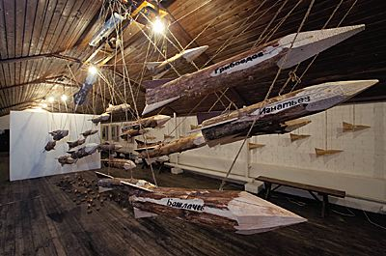
Шутов чуть ли не единственный, кто не стремится заменить утопию антиутопией. Вместо этого он предпочитает, во-первых, вспомнить, как все начиналось (в выставочном зале звучат сообщение о полете Гагарина и советские песни той эпохи типа «Он сказал: «Поехали!»...»). Во-вторых, предположить, что «Звездные войны» - этап, но не финал. А финал - другой, тот, о котором мечтали философы-космисты.
Жанна Васильева
Сергей Шутов. Apokatastasis Now. 2006. Зверевский центр современного искусства. Москва.

Slide 47
Художнику необходимо соединить в проекте несоединимое: едва обструганные деревяшки, проросший лук с эффектами компьютерных технологий, советскую фантастику и образы голливудского блокбастера, утопию и реальность, чтобы подчеркнуть возможность превращения антиутопии в утопию. Апокалипсиса - в апокастасис. Конца мира - в начало нового мифа.
Жанна Васильева
Сергей Шутов. Apokatastasis Now. 2006. Зверевский центр современного искусства. Москва.

Slide 48
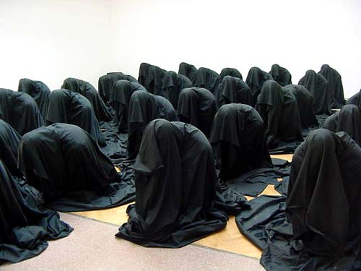
«Одинаковые, скрытые балахонами персонажи шутовской инсталляции, с одной стороны, являются неожиданно четкой и графичной иллюстрацией общности человеческих духовных устремлений (обращенных в каждом конкретном случае к своему божеству), с другой стороны - дают столь жесткий образ вавилонского смешения языков, религий и идеологий. Говорящие об одних и тех же универсальных категориях добра, зла, счастья, спасения и справедливости, человеческие верования объединяют людей и народы и одновременно разделяют их на правоверных и неверных, своих и чужих .
Сергей Хрипун
Сергей Шутов. Абак. 2001. Инсталляция: объекты, видео, звук.
49-я Венецианская биеннале. Российский павильон, Джардини, Венеция.

Slide 49
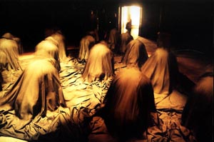
Иудеи во время молитвы скрывают голову и лицо под талесом; нищенствующие монахи-капуцины скрывали свои лица под капюшоном. В показанной на Венецианской Биеннале 2001 г. аудиокинетической инсталляции Сергея Шутова «Абак» этот принцип доведен до глобального обобщения - там молящихся фигуры, одетые в черные балахоны, произносили молитвы на сорока разных языках.
Андрей Ковалев
Сергей Шутов. Абак. 2001. Инсталляция: объекты, видео, звук.
49-я Венецианская биеннале. Российский павильон, Джардини, Венеция.

Slide 50
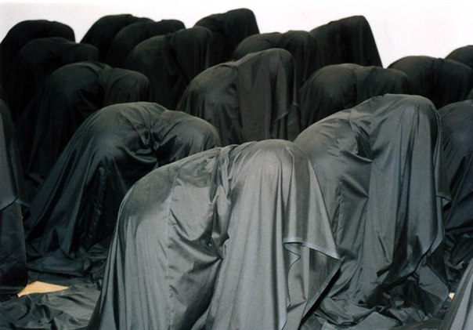
Шутов посадил рядом мусульманина и иудея, православного и католика, джедая и друида. Этот провокационный жест на самом деле примиряет разобщенных и отчужденных. Но не потому, что художник, подобно политику призывает к мирному сосуществованию. Таким простым способом он ставит каждого человека, как равного среди равных, на его подлинное место - один на один с непостижимым абсолютом.
Сергей Хрипун
Сергей Шутов. Абак. 2001. Инсталляция: объекты, видео, звук.
49-я Венецианская биеннале. Российский павильон, Джардини, Венеция.

Slide 51
Тягостное чувство катастрофы и отсутствия взаимопонимания внушило мне метафору «Абака»: фигуры кажутся молящимися, но, с другой стороны, я вижу их разделенными, испуганными и одинокими людьми, заключенными каждый в свой кокон, как будто они брошенные дети, прячущиеся под одеялом от пугающего мира снаружи. Именно это чувство мне хотелось передать.
Сергей Шутов
Сергей Шутов. Абак. 2001. Инсталляция: объекты, видео, звук.
49-я Венецианская биеннале. Российский павильон, Джардини, Венеция.

Slide 52
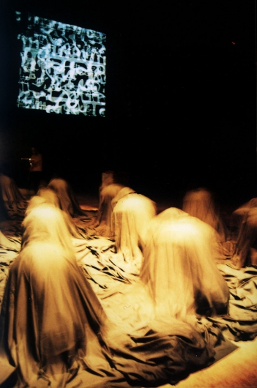
Впечатление от инсталляции складывается тяжелое. Долго находиться возле инсталляции довольно трудно. От режущего ухо сочетания всех молитв сразу возникает впечатление, что перед нами - огромный Змей Горыныч, каждая из голов которого изрыгает огонь. К тому же из-за того, что фигуры раскачиваются взад вперед, возникает чувство, что они наступают на зрителя.
О духовности здесь речи не идет. Религия как механизм запугивания и подавления - вот какая трактовка приходит на ум перед работой Шутова.
Валентин Дьяконов
Сергей Шутов. Абак. 2001. Инсталляция: объекты, видео, звук.
49-я Венецианская биеннале. Российский павильон, Джардини, Венеция.

Slide 53
Тягостное чувство катастрофы и отсутствия взаимопонимания внушило мне метафору «Абака»: фигуры кажутся молящимися, но, с другой стороны, я вижу их разделенными, испуганными и одинокими людьми, заключенными каждый в свой кокон, как будто они брошенные дети, прячущиеся под одеялом от пугающего мира снаружи. Именно это чувство мне хотелось передать.
Сергей Шутов
Сергей Шутов. Абак. 2001. Инсталляция: объекты, видео, звук.
49-я Венецианская биеннале. Российский павильон, Джардини, Венеция.

Slide 55
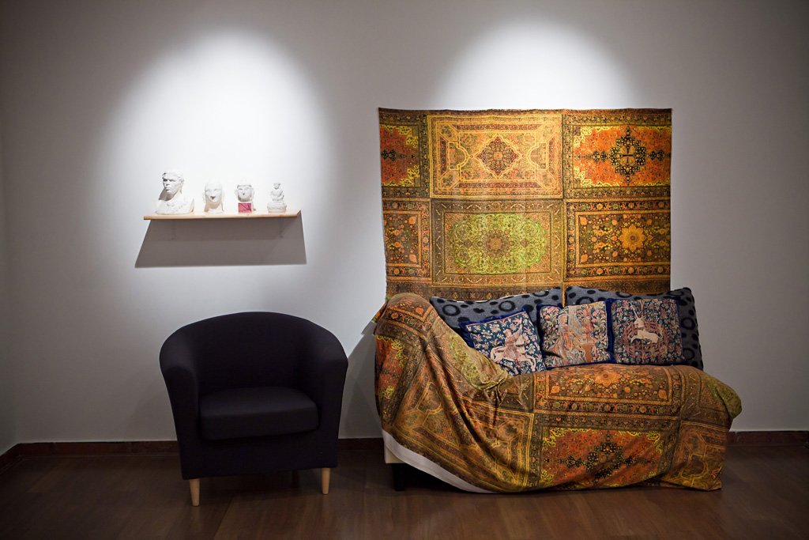
Мне было важно воссоздать обстановку кабинета психоаналитика: кушетка, кресло, предметы, с помощью которых человек расслабляется. Фрейд, кстати, еще активно использовал в лечении кокаин…
— На твоей выставке будет кокаин?!
— Нет, не будет. Я не знаю, где его берут. И вообще я не в курсе.
— А кто исполнит роль психоаналитика?
— Я буду сидеть и встречать гостей. Каждый посетитель может воспользоваться аппаратом-фосфенографом, а потом побеседовать со мной.
Сергей Шутов - Игорю Шулинскому
Сергей Шутов. Фосфены и мы. 2011. Специальный проект 4-й Московской биеннале современного искусства. Stella Art Foundation, Москва.

Slide 56
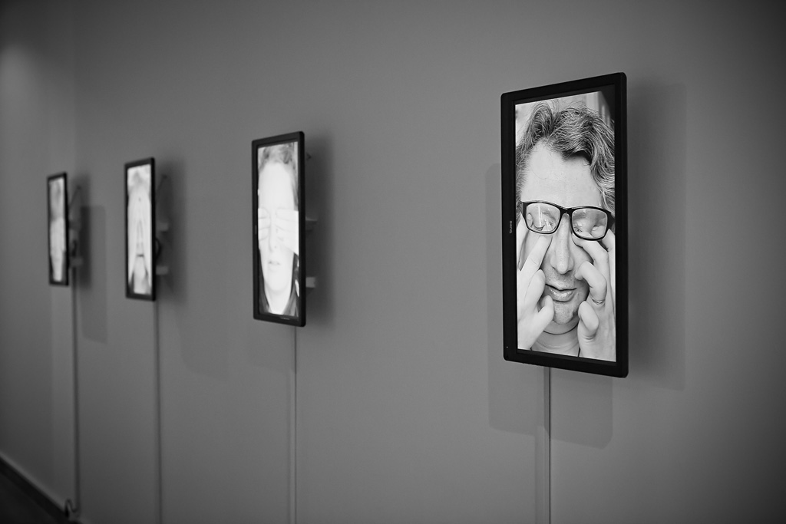
Арт-критики у Шутова инициируют процесс образного производства, а художник всего лишь его завершает. Свободное воображение подменяется эффектами электростимуляции, искусство – научпопом.
Сергей Шутов. Фосфены и мы. 2011. Специальный проект 4-й Московской биеннале современного искусства. Stella Art Foundation, Москва.

Slide 57
Электроофтальмостимулятор – прибор для диагностики и стимуляции зрительного анализатора с помощью электрического тока. Этот прибор провоцирует возникновение т.н. фосфенов – зрительных ощущений, возникающих у человека без воздействия света на глаз, которые представляют собой светящиеся точки, фигуры, появляющиеся самостоятельно в темноте.
Сергей Шутов. Фосфены и мы. 2011. Специальный проект 4-й Московской биеннале современного искусства. Stella Art Foundation, Москва.

Slide 58
Мой путь – это сияющий киберпанковский футуристический архаизм, танец фосфенов. Однажды я спросил у уже слепого Новикова, что он видит перед глазами. Он ответил, что видит сплошные картины Шутова, и это ему в наказание. Но это значит, что я-то все время нахожусь в состоянии слепоты наяву, и, наверное, в этом моя награда.
Сергей Шутов. Фосфены и мы. 2011. Специальный проект 4-й Московской биеннале современного искусства. Stella Art Foundation, Москва.

Slide 59
В экспозицию включены шесть мониторов, на которых шесть московских арт-критиков, или, по словам автора проекта, «специалистов по вербализации художественных образов описывают свой опыт наблюдения фосфенов в реальном времени». Именно их описания художник добросовестно воспроизводит в форме абстрактных живописных полотен.
Сергей Шутов. Фосфены и мы. 2011. Специальный проект 4-й Московской биеннале современного искусства. Stella Art Foundation, Москва.

Slide 60
О своём собственном мире фосфенов повествуют художник и искусствовед Елизавета Плавинская, критик Ирина Кулик, художник и историк искусства Никита Алексеев и искусствовед Александра Обухова. Они старательно вглядываются в закрытые глаза и рассказывают, что видят. Одновременно художник Шутов пытается иллюстрировать этот рассказ фоновым синтезированным сюжетом. Многие, как Ирина Кулик, по ходу повествования переходят к истории вопроса, проводя расширительный экскурс для зрителя об истории арт-открытий мира закрытых глаз. Другие просто фиксируют с той или иной степенью фантазии и юмора закорючки и вспышки, точечки и полосочки, открывающиеся взгляду под опущенными завесами век.
Марина Федоровская
Сергей Шутов. Фосфены и мы. 2011. Специальный проект 4-й Московской биеннале современного искусства. Stella Art Foundation, Москва.

Slide 61
«Пыль мозга» – так остроумно называет Шутов то, что мы видим, закрыв глаза и вглядываясь в чёрную пустоту под веками. Фосфены – световые фигуры, возникающие в буквальном внутреннем взоре при нажатии пальцами через веко на глазное яблоко. Несколько дисплеев, снабженных наушниками, транслируют видеоинтервью, наложенное на компьютерное изображение.
Сергей Шутов. Пыль мозга. 2012. Видеоинсталляция. Laboratoria Art&Science Space. Москва.

Slide 62
— Они подготовили тексты, которыми, надеюсь, можно воспользоваться для написания картины. Я их и написал. Но вообще такой опыт абстрактной критики должен помочь не только художникам, но и всем творческим людям.
— А если не поможет? Значит, они неправильные искусствоведы.
— Тогда мы просто почитаем, что у них мелькало перед глазами, а вы посмотрите мои работы.
Сергей Шутов. Фосфены и мы. 2011. Специальный проект 4-й Московской биеннале современного искусства. Stella Art Foundation, Москва.

Slide 63
Совершенно неважно, русские это самолеты или американские. Важно то, что это — машины убийства, которые при полном отсутствии дизайна являются самым прекрасным его образцом. Они абсолютно функциональны, и эта абсолютная функциональность несет в себе проявление небесного дизайна. Вдвойне поразительно, что чем функциональнее вещь в нашем мире, тем больше она причастна к убийствам, то есть к уничтожению рода человеческого. В этом мы все преуспели.
Сергей Шутов. Небесные силы железного города. 2007

Slide 65
По большей части за колючей проволокой в ХХ веке вместо скота оказались люди – военнообязанные, военнопленные, заключенные, интернированные, засекреченные…
Во всех вариантах использования колючая проволока – обозначение земных границ.
Юрий Аввакумов
Сергей Шутов. Небесные силы железного города. 2007

Slide 66
В городе Железногорск (одно из названий Заколючинск), построенном заключенными Гулага и охраняемом подразделениями Минобороны, производят оружейный плутоний и спутники. Художник Сергей Шутов, посетивший Железногорск с творческой экспедицией, использовал колючую проволоку, как использовал бы «тушь, перо» обычный художник. «Колючкой», вызывающей у животных и людей генетический страх, Шутов изобразил небесную продукцию закрытого города – спутники и ракеты, переместив тем самым границы земные в космос.
Юрий Аввакумов

Slide 67
Такое отношение человека и мира — условие реализации центральной идеи философии русского космизма: потенциальной равновеликости мира и человека, предназначение которого — вселиться в мир, во Вселенную.
Сергей Шутов
Сергей Шутов. Небесные силы железного города. 2007

Slide 68
Рецепты популярнейшей кулинарной книги являются рецептом освоения космоса, возможно враждебного, возможно дружественного, но являющегося единственно возможным домом нового человечества.
Сергей Шутов
Сергей Шутов. Небесные силы железного города. 2007

Slide 69
Половину стены занимает живописное панно, собранное из множества портретов различных персонажей художественного сообщества. Лица утрачивают всякую индивидуальность и складываются в роскошный узорчатый ковер, тот самый, о котором Введенский говорит: «Еще у меня есть претензия, что я не ковер, не гортензия».
Ирина Кулик.
Сергей Шутов. Ковер-гортензия. 2003. Государственная Третьяковская Галерея, Москва

Slide 70
На видеоэкране каждому образу текста находится картинка, выбранная из необъятного банка видеообразов с дословностью букваря и машинальностью свободных ассоциаций на психоаналитической кушетке. «Мне жалко, что я не крыша, распадающаяся постепенно» порождает картинку мозга, а строчка «Мне страшно, что я не трава» заполняет экран зарослями дикой конопли.
Ирина Кулик
Сергей Шутов. Ковер-гортензия. 2003. Государственная Третьяковская Галерея, Москва

Slide 71
Еще есть у меня претензия,
что я не ковер, не гортензия.
Мне жалко что я не крыша,
распадающаяся постепенно,
которую дождь размачивает,
у которой смерть не мгновенна.
Мне не нравится что я смертен,
мне жалко что я неточен.
Многим многим лучше, поверьте,
частица дня единица ночи.
Мне жалко что я не орел,
перелетающий вершины и вершины,
которому на ум взбрел
человек, наблюдающий аршины.
Александр Введенский
Сергей Шутов. Ковер-гортензия. 2003. Государственная Третьяковская Галерея, Москва

Slide 73
Когда он произносит: «мне не нравится, что я смертен», - ясно, что «я» тут именно Шутов. И видео: парящий орел, гнущиеся деревья, прорастающий и вянущий за секунды цветок, шлепающая но лужам черная собака из «Сталкера» - и это все о нем, Шутове; близкие ему символы, возможно, нам не понять, но что это о нем, понятно.
Константин Агунович
Сергей Шутов. Ковер-гортензия. 2003. Государственная Третьяковская Галерея, Москва

Slide 74
Вернисаж превратился в хеппенинг: знакомые глядели в свои лица, но лица не принадлежали им. Постепенно распадалась крыша: вселенная была полна Шутовым, им одним, и не вырваться из этого мира было никак.
Константин Агунович
Сергей Шутов. Ковер-гортензия. 2003. Государственная Третьяковская Галерея, Москва

Slide 75
Шутов держит сбалансированную, но не равнодушную дистанцию по отношению к личному и общественному прошлому. Он никогда не обращается к зрителю с готовыми тезисами об историческом процессе. Эго Шутова — эго художника, которому удается быть и реалистом, и идеалистом одновременно. Это характерная для постмодерниста позиция: автор и зритель равны — первый не имеет права учить второго.
Валентин Дьяконов
Сергей Шутов. 2013. Контейнеры, пакеты, цистерны, мемории. ГЦСИ, Москва

Slide 76
Сегодня, в период ревизии отечественной истории, перед нами встает проблема истории частной. Каким образом иcтория сохраняется в частном пространстве? Каковы те информационные поводы, благодаря которым история сохраняется в личной памяти? Выставка с рабочим названием «Контейнеры, пакеты, цистерны, мемории» посвящена избирательности памяти и сосуществованию документа и художественной реальности. Именно тут, в описании приватных практик, влияющих на последующее развитие цивилизации, проявляется истинная, неоспоримая, история мира. Сопоставляя частные воспоминания с медийными новостями, которые вскоре также становятся фрагментом частной, личной памяти, мы уравниваем их в правах с персональной историей, то есть – частные (семейные) воспоминания и являются нашей историей.
Сергей Шутов. 2013. Контейнеры, пакеты, цистерны, мемории. ГЦСИ, Москва

Slide 77
Хорошо знакомый формат «информационного стенда» появился еще в период палеолита, и с тех пор возникает снова и снова в новых техниках, с новыми оценками исторических событий. Стенгазета, уравненная в правах с книжной полкой, украшенной фарфоровыми статуэтками и детскими фотографиями, становится источником истинной, отобранной и отфильтрованной информации, допущенной к домашней публикации. Именно домашние архивы демонстрируют фильтры и принципы отбора важного частного в индифферентном потоке общедоступной информации.
Сергей Шутов. 2013. Контейнеры, пакеты, цистерны, мемории. ГЦСИ, Москва

Slide 78
Имплантируя истинные и ложные воспоминания в память перцепиента, демонстрируя оригинальные и препарированные документы, видео, объекты, скульптуры, рифмующиеся с художественными объектами, апроприированными и вновь созданными, мы уравниваем реально существующие события с еще более реальными событиями, спровоцированными индуктором. Так искусство побеждает историческую амнезию и утверждает новое время множественности артифицированных событий.
Сергей Шутов. 2013. Контейнеры, пакеты, цистерны, мемории. ГЦСИ, Москва

Slide 79
Выставка представляет собой серию объектов, в которых используется технология лайт-боксов. Ненужные вещи: старая газета, брошенный медвежонок, изношенный сапог, превращенные в «лайт-бокс», – позволяют заглянуть в них и увидеть их богатый «внутренний мир».
Сергей Шутов. Песни мусора. 2004. Инсталляция

Slide 80
Вопрос тебе: о чем может грезить старая консервная банка? О своей несбывшейся мечте быть космическим спутником или, напротив, батискафом, подводной лодкой (тем более, если это банка из-под бычков в томате)?

Slide 81
Сергей Шутов сделал неожиданно сентиментальную инсталляцию «Песни мусора». Вмонтированные в помоечные реди-мейды лайтбоксы рассказывают, например, что плюшевый мишка в мечтах видит себя Большой Медведицей, чай в жестяной коробке хочет быть марихуаной, а дырявый сапог жаждет оставить свой след на поверхности луны.
Ирина Кулик

Slide 82
Светящиеся фотоизображения, помещенные внутри этих найденных объектов (реди-мейдов) предполагают существование собственной психологии означенных и одушевление профанного мусора. Так ли безропотны культурные слои цивилизации, заполняющие безмолвные страты нашего мира, которые многое могут рассказать будущему пытливому исследователю?

Slide 83
Сергей Шутов. Министерство правды голубя мира. 2011–2013.
Голубятня, видео-инсталляция, рисунки, тексты.
Laboratoria Art & Science space, Москва.

Slide 84
Проект художника Сергея Шутова, выполненный при участии член-корреспондента РАН и РАМН, заведующего отделом нейронаук НБИК-центра Константина Анохина

Slide 85
Цель проекта – найти метафору для обозначения связей между искусственным и естественным, экспериментом и обычной жизнью. Такой метафорой стали голуби. В рамках проекта настоящие голуби в настоящей голубятне смотрят видео, где они видят себе подобных. «Художники могут помочь учёным в постановке задач, – говорит Сергей Шутов. – Конечно, художники не будут претендовать на открытия, но их непрофессиональный взгляд может быть интересен учёным».

Slide 86
Капитал победил на территории всей Земли. Власть принадлежит трудящимся. Всемирная битва со злом окончена. Социальная справедливость, политическая ответственность и новый общественный договор знаменуют новый Золотой век человечества. Искусство служит обществу и открывает новые горизонты возможного. Оно реагирует на вызов своего времени решением новых пластических задач. На его знаменах – лики Малевича, Родченко, Клуциса. Его иконы – агитплакат и окна РОСТа. Его материал – утопия, ставшая реальностью.
Сергей Шутов
Сергей Шутов. Труд и Капитал. 2003-2004. Галерея «Кино», Москва

Slide 87
Сергей Шутов, напротив, не питает никаких сентиментальных иллюзий по поводу светлого коммунистического прошлого. Напротив, он не скрывает скептицизма по поводу юношеского прекраснодушия новых поколений, готовых перепутать комсомольцев с хиппи, «песни протеста» с рок-бунтарством, а марксизм-ленинизм — с западным левачеством.
Перевоспитавшиеся и ручные улыбчивые «буржуи», отлично вписавшиеся в комсомольско-психоделическую романтику, вообще явно не из прошлого, а из самого что ни на есть настоящего. Сладкое послевкусие самокрутки, выкуренной на задворках дворца пионеров, вскоре рассеется, и монументальные мозаики уже не будут казаться такими старомодно-трогательными, да и рассеиваться вместе с дымом этот ретроглюк вовсе не собирается. За пестрым камуфляжем из пацификов, разноцветного меха и кислотных радуг проступает давно знакомая постная и плоская комсомольская физиономия, в которой трудно найти что-нибудь романтическое и привлекательное.
Ирина Кулик

Slide 88
Выставка «Небо... небо...» исполнена смутной ностальгии по большому советскому стилю. Золотые и серебряные самолеты в разноцветных небесах напоминают патетические мозаики московского метрополитена — одновременно «Маяковскую» с дейнековскими летательными аппаратами и «Комсомольскую-кольцевую» с псевдовизантийскими золотыми фонами. Такое эйфорическое небо можно увидеть только из-под земли, из метро или со дна колодца. На третьем этаже Айдан-галереи ему явно не хватает глубины.
Ирина Кулик

Slide 89
Летающие фаллосы знакомы еще древнегреческим любителям искусства. Современные технологии, эстетические и сексуальные привязанности не изменили корня вопроса и сути дела. Что может быть прекраснее бронированного корпуса военного самолета, с громоподобным хлопком преодолевающего сверхзвуковой барьер?
Сергей Шутов
Сергей Шутов. НЕБО НЕБО… 2003

Slide 90
Сергей Шутов. Свободу! 2008. Клетка, робот-рисовальщик. 35 х 23 х 22 см

